Slide 1


http, post-get概念

Slide 2
HTTP是一個客戶端和伺服器端之間請求和應答的標準，通常使用TCP協定。透過使用網頁瀏覽器、網路爬蟲或者其它的工具，客戶端發起一個HTTP請求到伺服器上指定埠。POST和GET是HTTP用來傳輸資料和接收資料常用的使用方法。

Slide 3


HTTP與HTTPS
HTTP(HyperText Transfer Protocol):是一個客戶端（用戶）和伺服器端（網站）之間請求和應答的標準。
HTTPS(HyperText Transfer Protocol Secure): 與HTTP相同，將傳輸訊息經過加密，比HTTP更加安全。

Slide 4


HTTP與HTTPS
網站伺服器身分認證
HTTP
HTTP
TCP/IP
傳輸控制協定
SSL/TLS
網際網路協定
TCP/IP
SSL/TLS : Secure Sockets Layer / Transport Layer Security (加密封包)

Slide 5
HTTP 常見方法
方法 | 說明
GET | 取得URL資源
HEAD | 取得URL資源，但伺服器不須傳回資料
POST | 傳輸URL所指定資源，傳回伺服器
DELETE | 刪除指定URL資源
PUT | 建立URL資源

Slide 6

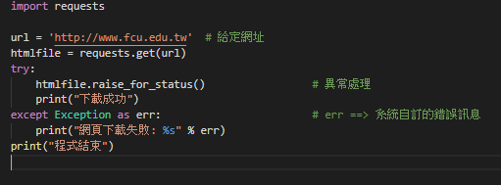
網頁爬蟲程式 – Hello Word (網站是否正常)
第三方模組: requests

Slide 7
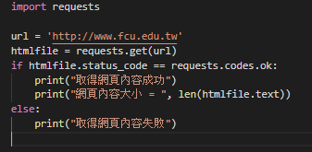

網頁爬蟲程式 – Hello Word (網站大小)
第三方模組: requests

Slide 8
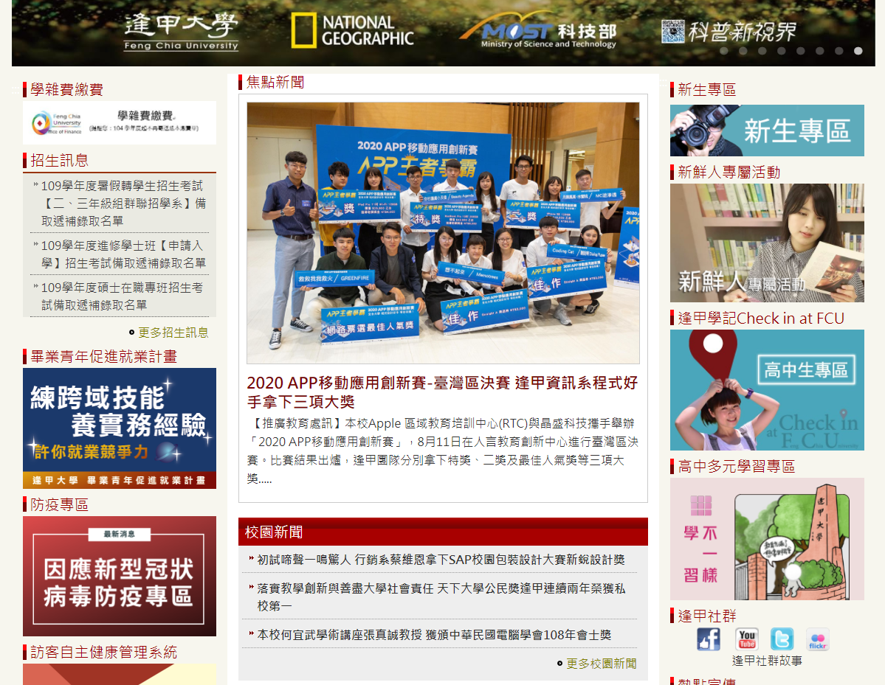
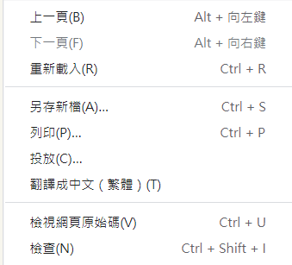
網頁爬蟲程式 – Hello Word (網站內容查詢)
網頁按右鍵
範例網頁 http://www.fcu.edu.tw/wSite/mp?mp=1

Slide 9
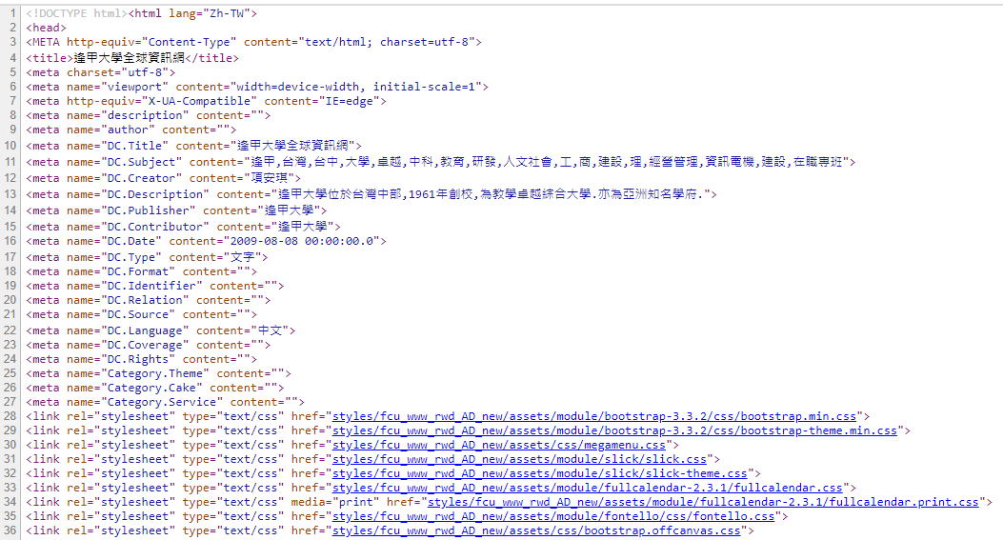
網頁爬蟲程式 – Hello Word (網站內容查詢)

Slide 10
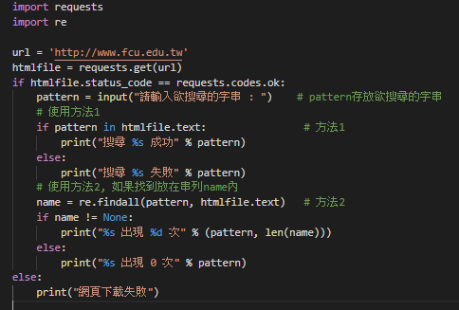

網頁爬蟲程式 – Hello Word (網站內容查詢)

Slide 11
網頁爬蟲程式 – 常見代碼錯誤
常見錯誤碼 | 代號說明
2xx | 成功狀態碼（Success），已成功接受客戶端請求。
4xx | 客戶端錯誤（Client Error），客戶端請求出錯導致服務端無法正常完成請求。
404 | （Not Found）伺服器無法找到請求的頁面或資源
405 | （Method Not Allowed ）方法不允許，方法禁用。
5xx | 服務端錯誤（Server Error），伺服器出錯未能成功處理服務端請求。

Slide 12
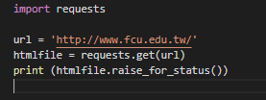

網頁爬蟲程式 – 常見代碼錯誤

Slide 13

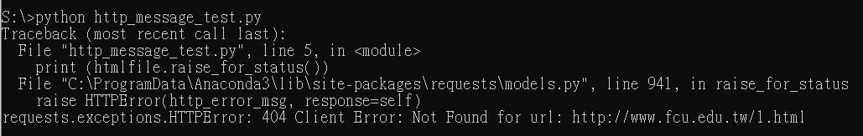
網頁爬蟲程式 – 常見代碼錯誤
404 | （Not Found）伺服器無法找到請求的頁面或資源

Slide 14


Post與Get
Post: 提交資料打包成制定格式後傳送，網站網址不會隨著傳輸資料不同而改變
Get: 請求資料會依附在網站網址，網站網址會隨著請求資料不同而改變

Slide 15
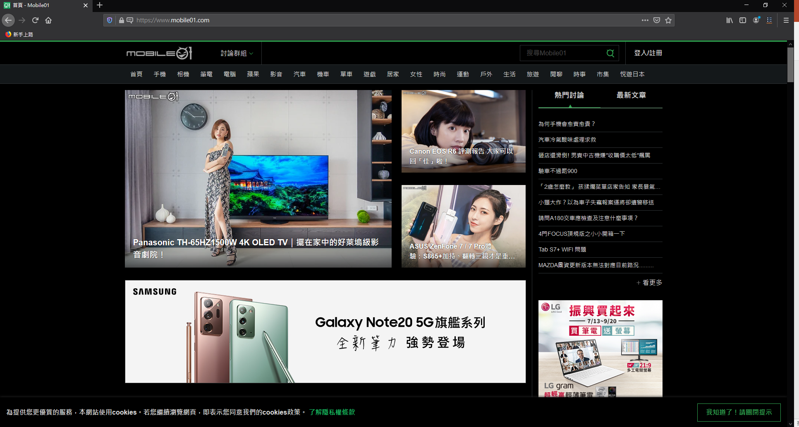
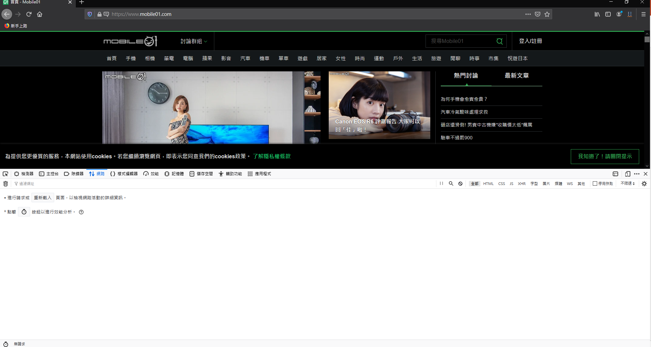
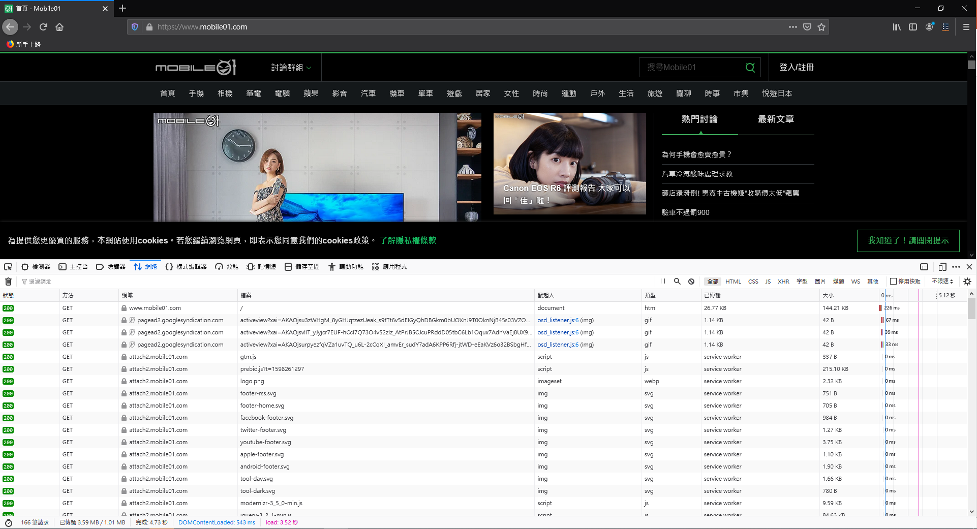
觀察Get與Post
1.使用Firefox，搜尋網站
2.按F12將顯示相關資源，並選取”網路”
3.按F5重新整理，即可觀看到相關方法

Slide 16
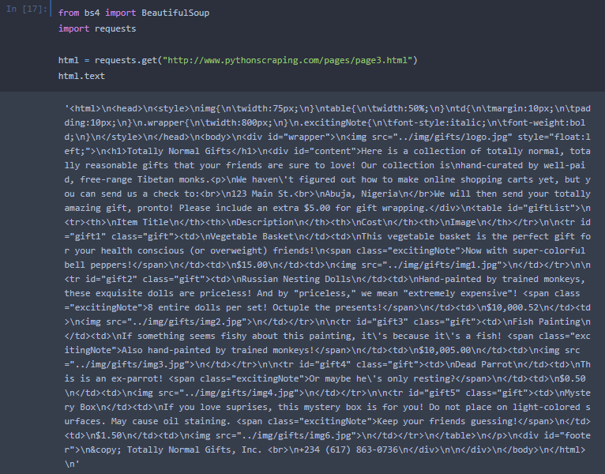
請先利用命令提示字元安裝 bs4和requests
Get範例程式
利用Get抓取網站html

Slide 17
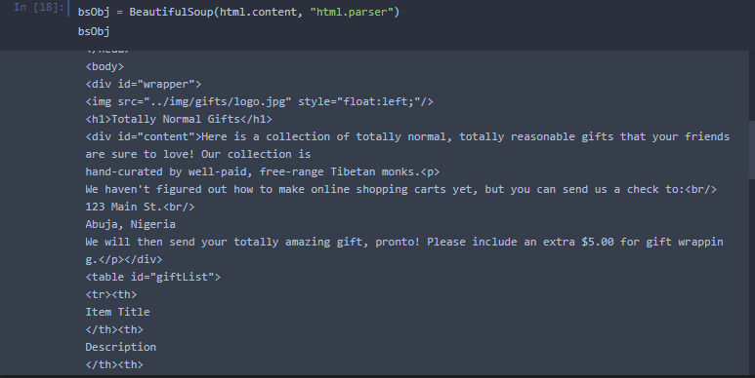
Get範例程式
使用BeautifulSoup將Html轉成可以利用標頭讀取模式

Slide 18
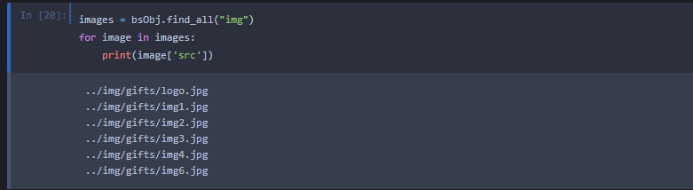
Get範例程式
找出所有“img”的標頭內容
印出img內名為“src”的內容

Slide 19
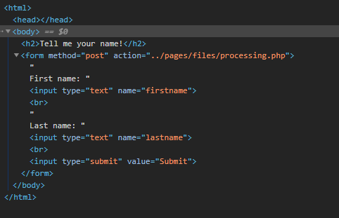
Post範例程式
使用方法
傳送網址
指定資料名稱
利用POST之前，必須知道表格的名稱，才可以傳送指定資料。
滑鼠右鍵，”檢查”

Slide 20
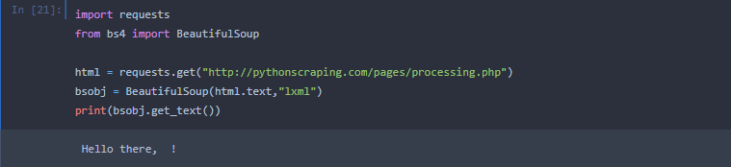
Post範例程式
如果我們直接使用get應用在post的網址中，會無法得到傳送後的正確資料

Slide 21
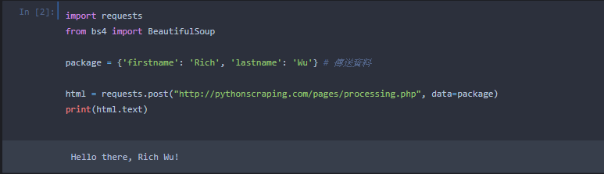
Post範例程式
需要傳送資料，按照html變數名稱放入
使用post送出資料
結果

Slide 22
程式練習
利用POST傳送圖片
1.選擇圖片，並且指定參數讀入圖片檔案
2.將圖片參數和網址，POST出結果

Slide 23
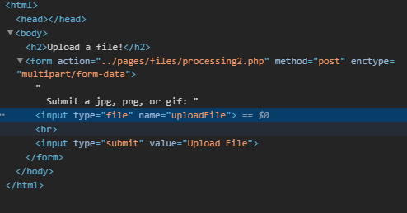
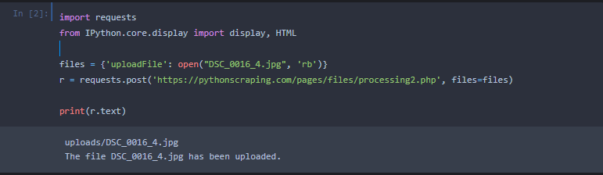
程式練習
讀入影像檔名
使用二進制讀入

